Slide 1
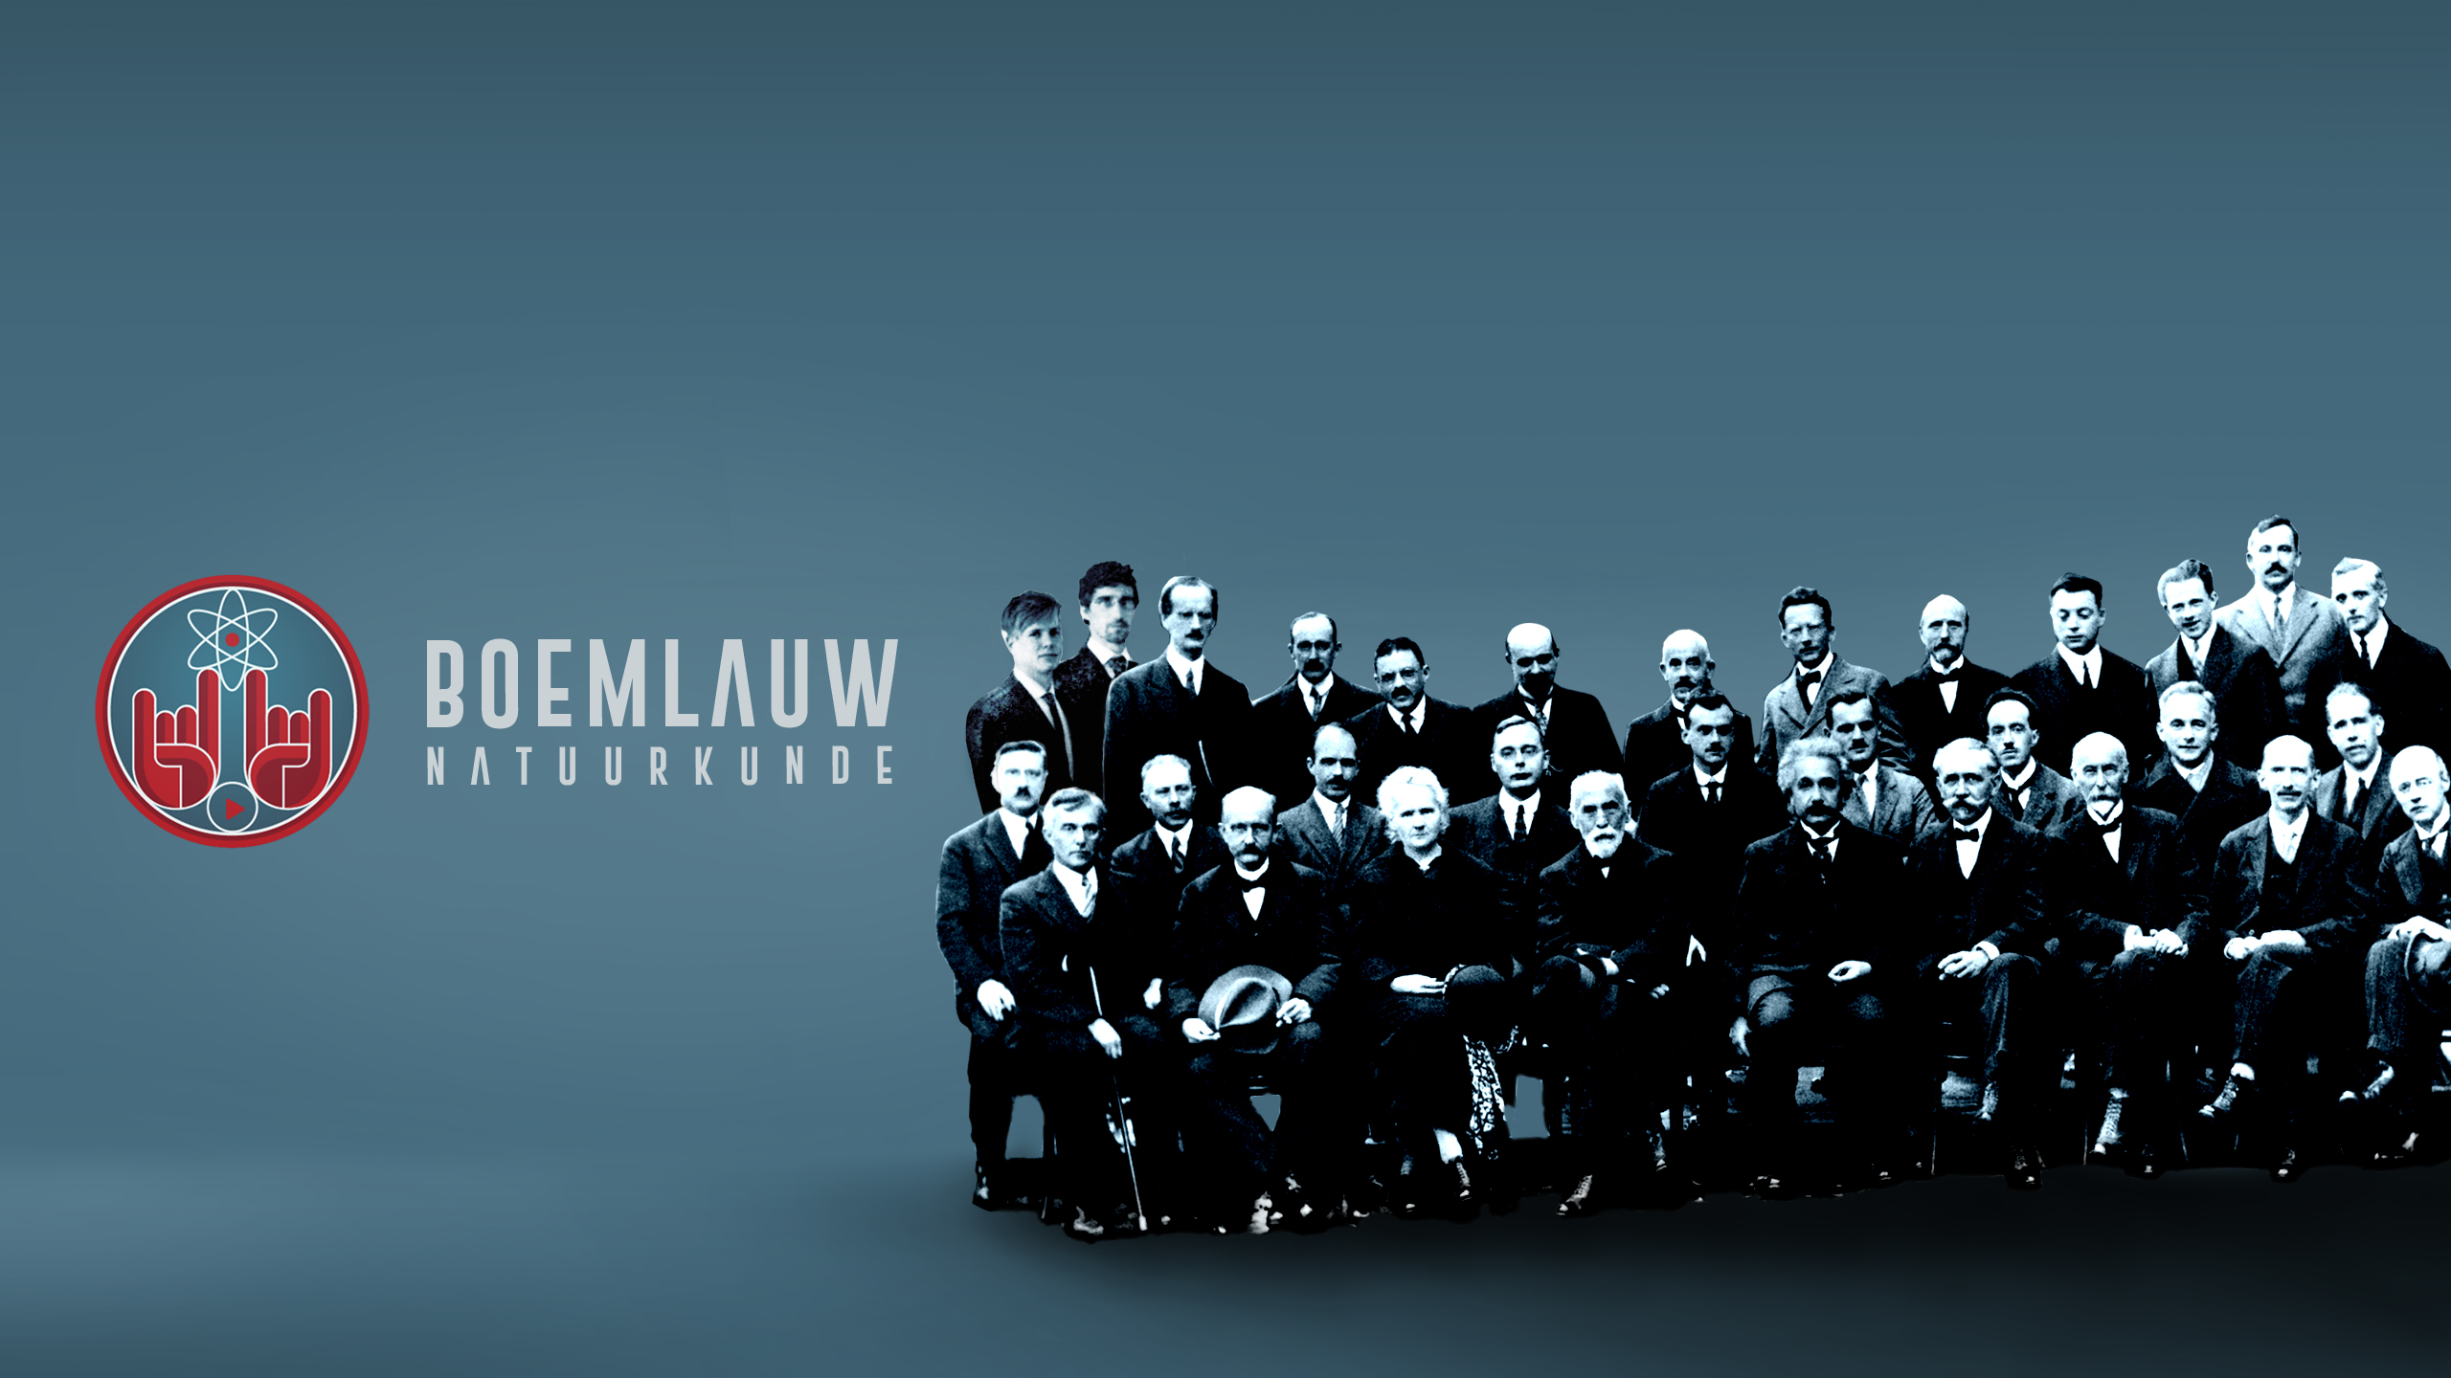
AUTONOMIE EN MAATWERK met de skill tree

Slide 2
AUTONOMIE EN MAATWERK met de skill tree
Gerben Bakker
Boemlauw natuurkunde
Melanchthon Schiebroek
TU Delft
Stijn Folkerts
Boemlauw natuurkunde
College de Heemlanden

Slide 3
Inhoud:
Onze droom
Belang van autonomie
Waarom maatwerk?
Skill Tree: How it works (in theory)
Skill Tree: How it works (in practice)

Slide 4
Onze droom:
Een leerling voelt zich zelf (grotendeels) verantwoordelijk voor zijn leerproces.
Hiertoe maakt de leerling zelf keuzes m.b.t. het leerproces, voelt zich competent in die verantwoordelijkheid en voelt zich hierbij verbonden met medeleerlingen en docent.

Slide 5
Daarvoor blijkt nodig:
Een leerling krijgt in een voor hem of haar passend tempo activiteiten en inhoud aangeboden die (zo goed mogelijk) aansluiten bij zijn interesses en niveau.
Natuurkunde op maat!

Slide 6
Wat houdt ze tegen?
Hint: Wij spelen een grote rol

Slide 7
Self determination Theory (SDT) Geworteld in de volgende aanname:
Ieder mens heeft van nature de neiging waarden, kennis en vaardigheden vanuit zijn of haar omgeving over te nemen (internalisatie).

Slide 8
Basis behoeften
Verbondenheid:
Je verbonden voelen met anderen, het gevoel hebben lid te zijn van een gemeenschap.
Competentie:
Het gevoel hebben succesvol te zijn in je interacties met je sociale en fysieke omgeving.
Autonomie:
De behoefte je zelf uit te drukken en je zelf te ervaren als oorzaak van je eigen gedrag.

Slide 9
Perceived Locus of Control (PLOC)
Internalisatie
Vereist: verbondenheid, autonomie én (waargenomen) competentie
Duwen en trekken vanuit de omgeving verhindert internalisatie!

Slide 10
Maatwerk
essentieel bij autonomie-ondersteuning

Slide 11
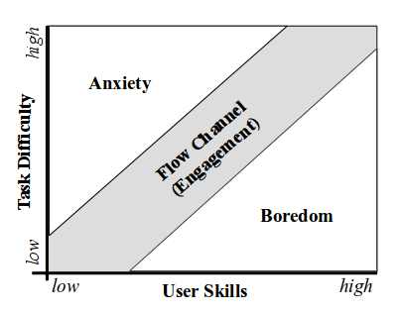
FLOW
Mihály Csíkszentmihályi

Slide 12
Maatwerk en flow
Je wilt dat een leerling ervoor kiest een bepaalde activiteit uit te voeren.
Een leerling maakt die keuze echter niet als:
De activiteiten doorgaans zo makkelijk zijn dat je er weinig van leert;
De activiteiten doorgaans zo moeilijk zijn dat het tóch niet lukt.
Activiteit

Slide 13
Okee, we willen dus keuzevrijheid en maatwerk.
Hoe doe je dat als je een klas van 30 leerlingen voor je hebt, zonder dat docent en/of leerlingen grip verliezen?
Daar heb je (een) structuur voor nodig!

Slide 14
Skill tree: How it works

Slide 16
Badges
Notes:
Badge is een SYMBOOL VAN EEN PRESTATIE.
Alleen handelingen belonen die voor de leerling ook als prestatie voelen -> trots creeren!
Ruzie over stickertjes met havo 5 leerlingen

Slide 17
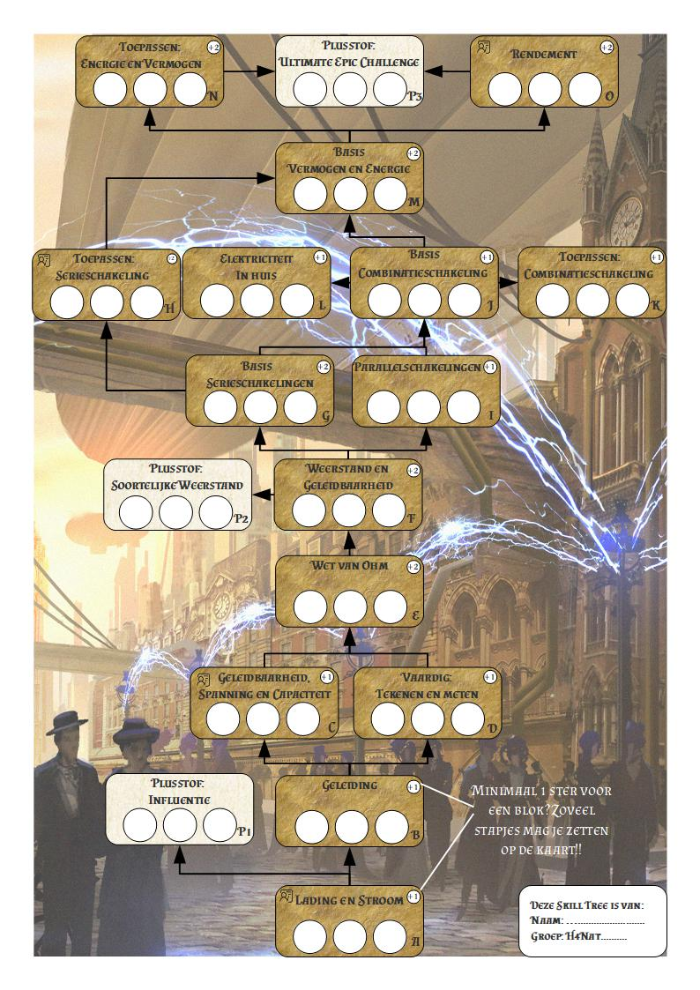

Slide 18
Blok | Titel | Boek | Video | Opgaven
A | Lading en stroom | 2.1: Soorten lading (46) 2.1: Elektrische stroom (48) | 2 | B8, B10, B12, B13,C15
B | Geleiding | 2.1: De bouw van het atoom (46) 2.1: Geleiders en isolatoren (47) 2.1: Geleiding bij metalen (48) 2.1: Geleiding bij een zoutoplossing (48) | 3, 4, 5 | A5, A6, A7, B9, B11
C | Spanning, Capaciteit en Geleidbaarheid | 2.2: Spanningsbronnen (52) 2.2: De functie van een spanningsbron (52) 2.2: Spanning en stroomsterkte (54) | 7,8,9,14 | B20, C24, B23, C26

Slide 19
Je kijkt zelf na en geeft sterren:
1 ster:
Je snapt de kern van de stof, maar vindt het nog lastig de
stof toe te passen. Je hebt de keuze: door naar het volgende
onderwerp, of proberen de stof nóg beter te begrijpen!
2 sterren:
Je snapt de kern en kunt ingewikkelder opgaven aan. Zet je
de puntjes nog even op de i, of ga je voor het volgende blok?
3 sterren:
Je hebt de stof helemaal in de vingers. Goed werk!

Slide 20
Start assessment
Leerlingen maken na de introductieles een start assessment.
Ze kunnen hiermee blokken afronden die ze al beheersen vanuit de onderbouw.
En hebben meer tijd voor de verdiepende blokken!

Slide 21
Leerling bepaalt zelf:
Wanneer
Hoe
Tot welk niveau
Met wie
Wat (verdieping)
Bovendien:
Structuur
Eigenaarschap

Slide 22
Skill Tree: How it works (in practice)

Slide 24
TREE gaat van links, naar rechts
3 niveaus om af te sluiten:
3x in een HAVO 4 klas gedaan
Thuis (filmpje + digitaal toetsje)
In de klas (3 kansen per skill)

Slide 25
De laatste skill was wel anders…
Eén klas met eindbaas Twee klassen zonder eindbaas
+zak snoep… geen zak snoep
”Want anders werken ze niet, toch?”
3x in een HAVO 4 klas gedaan

Slide 26
WAT VIEL OP?
De TREE was van de leerling!
De TREE zorgde voor een natuurlijke manier van differentiëren.
Leerlingen kregen inzicht in gevolg van leerkeuzes
Met eindbaas:
Leerlingen gingen snel (jongens)
Zoeken naar snelle route
Halen veel ‘brons’ en gaan door
Niet gehaald? Direct nog een keer!
Zonder eindbaas:
Leerlingen gingen aan het werk!
Bedachten een plan
Overwegen het resultaat (te lang?)
Stellen geweldige vragen!

Slide 27
En nu?

Slide 28
En nu?

Slide 29
En nu?
En hoe werkt dat?

Slide 30
Zelf SKILL TREE MAKEN
Stappenplan:
Kies een hoofdstuk/onderwerp
Maak een lijst van de vaardigheden die de leerling lopende het hoofdstuk opdoen (Liever geen kennis).
Maak een Skill Tree, waarbij pijlen weergeven welke vaardigheden (didactisch of inhoudelijk) nodig zijn om de nieuwe skill te kunnen verwerven.
Zoek (voorbereidings)opdrachten die betrekking hebben op de betreffende vaardigheid (mogen ook kennisvragen zijn!).
Zoek of maak toetsopdrachten per vaardigheid. Eventueel meerdere versies (freedom to fail!).
Je kunt overwegen de leerlingen op een andere manier aan te laten tonen dat ze een ’skill’ beheersen.

Slide 31
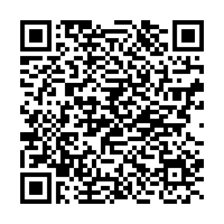
Presentatie TU Delft:
Autonomy-supportive gamification: Skill Tree
https://collegerama.tudelft.nl/Mediasite/Showcase/esa-teachingacademy/Presentation/82e333805e4541c4b92b62ca3d2e9f6c1d
Of mail ons: boemlauwnatuurkunde@gmail.com

Slide 33
Workshop bij u op school?
We hebben veel ervaring met het verzorgen van workshops over autonomie-ondersteunend onderwijs met flip de klas en/of gamification.
Hoewel we beiden momenteel druk zijn met promotie-onderzoek en opleiding, onderzoeken we graag met u of er mogelijkheden zijn voor een workshop of lezing op uw school!
Interesse? Mail ons: boemlauwnatuurkunde@gmail.com

Slide 34
References:
Chou, Y.-K. (2016). Actionable gamification: Beyond points, badges, and leaderboards. Octalysis Media. https://doi.org/10.1017/CBO9781107415324.004
Deci, E. L., & Ryan, R. M. (1985). Intrinsic motivation and self-determination in human behavior. Journal of Chemical Information and Modeling (Vol. 53). https://doi.org/10.1017/CBO9781107415324.004
Deterding, S., Dixon, D., Khaled, R., & Nacke, L. (2011). From game design elements to gamefulness: Defining gamification. Proceedings of the 15th International Academic MindTrek Conference on Envisioning Future Media Environments - MindTrek ’11. https://doi.org/10.1145/2181037.2181040
Dichev, C., & Dicheva, D. (2017). Gamifying education: what is known, what is believed and what remains uncertain: a critical review. International Journal of Educational Technology in Higher Education. https://doi.org/10.1186/s41239-017-0042-5
Kapp, K. M. (2012). The gamification of learning and instruction: game-based methods and strategies for training and education. John Wiley & Sons.
Kohn, A. (1999). Punished by rewards: The trouble with gold stars, incentive plans, A’s, praise, and other bribes. Houghton Mifflin Harcourt.
Nicholson, S. (2015). A recipe for meaningful gamification. In Gamification in Education and Business. https://doi.org/10.1007/978-3-319-10208-5_1
Ryan, R. M., & Deci, E. L. (2000). Intrinsic and extrinsic motivations: Classic defnitions and new directions. Contemporary Educational Psychology, 5(1), 54–67. https://doi.org/10.1006/ceps.1999.1020

